Slide 1
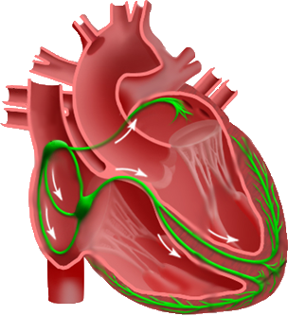
EGM
1
a1
700ms
a2
EGM A
SA node (ERP1=?,RRP1=?,Rest=?)
v1
v2
EGM V
SA_AV path (Td1 =?)
150ms
AV node (ERP2=?,RRP2=?)
Physician
Pace
SA node
300ms
Learn
Electrode A
p1
p2
AV_RV path (Td2 =?)
AV node
EGM A
v1
v2
Electrode V
EGM V
RV node (ERP3=?,RRP3=?)
Right Ventricle (RV)
150ms
180ms
Heart Model
Heart of a Real Patient
3
p1
250ms
p2
(c)
(a)
EGM A
v1
EGM V
150ms
(b)

Slide 2
Real/Synthetic EGM
Sensed
700ms
SA node (ERP1=[?,?],Rest=[?,?])
SA node (ERP1=[200,300],Rest=[200,400])
EGM A
SA_AV path (Td1 =[?,?])
SA_AV path (Td1 =[50,60])
EGM V
AV node (ERP2=[?,?])
Physician
Pace
AV node (ERP2=[300,350])
Learn
150ms
AV_RV path (Td2 =[?,?])
AV_RV path (Td2 =[100,120])
Paced
RV node (ERP3=[?,?])
RV node (ERP3=[250,300])
250ms
VHM_{b}
VHMa
EGM A
EGM V
150ms

